Slide 1

Služby OK linky a Evropské programy 2021-7
2. září 2021

Slide 2

Služby OK linky.eu
  Bezplatný servis Olomouckého kraje pro obce, instituce, sdružení, firmy, příspěvkové i neziskové organizace v regionu. Nabízí:
  Přehled unijních a nadnárodních programů (viz Programy)
  Konzultace projektových záměrů, zdroje financování z evropských programů (viz Chci poradit)
  Informace k aktuálně vyhlášeným výzvám (viz Co je nového)
  Rozesílání aktualit zájemcům (viz Kontakty)
  Semináře, webináře, prezentace

Slide 3
Významné unijní programy v období 2021-7
Věda, výzkum, inovace, podnikání
Horizont Evropa
Inovační fond
Jednotný trh (Single Market)
Vzdělávání, kultura, společnost
Kreativní Evropa,
Erasmus+
Občané, práva a hodnoty (CERV),
Evropský Sociální Fond+, EaSI
Životní prostředí, energetika, doprava, digitalizace, zdraví
LIFE
CEF (Nástroj na propojení Evropy)
Digitální Evropa
EU4Health
Spolupráce
Interreg (Europe/Central Europe/Danube)
Podrobně viz OKlinka.eu/Programy

Slide 4

Další nadnárodní programy
  Fondy EHP a Norska
  Visegrádský fond
  Česko-německý fond budoucnosti
  Středoevropská iniciativa (Central European Iniciative)
  EUREKA (věda, výzkum)
  EUCF (energetika a čistá doprava)
  EIB/Elena (bydlení, energie, doprava)
  European Urban Innitiative (městské inovace)
  IMI/Innovative Medicine Initiative (zdraví)

Slide 5
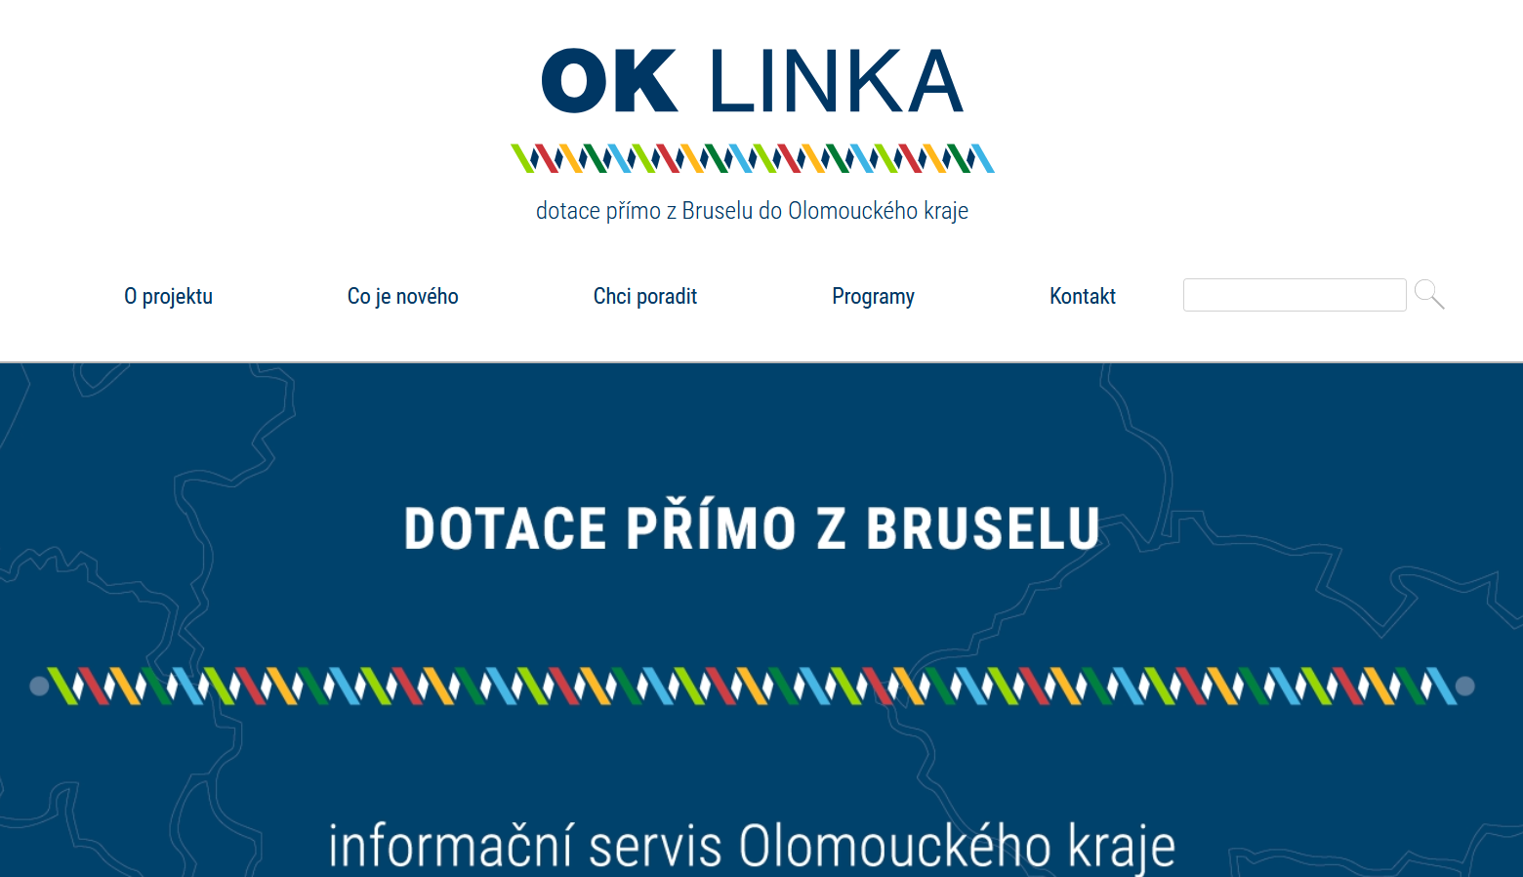
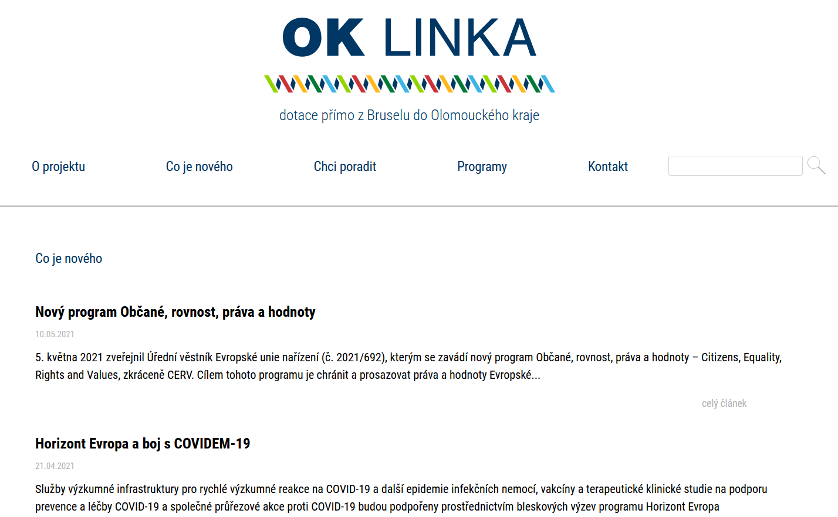
www.oklinka.eu

